Slide 1

Magyar Természettudományi Múzeum oktatási segédanyaga
4. osztályos környezetismeret tantárgyhoz
III. fejezet Itthon vagyok (OFI tankönyv)
Készítette: Turcsán Zsolt
Múzeumpedagógus
turcsan.zsolt@nhmus.hu

Slide 2
Tájékoztatás pedagógusok számára
A prezentáció különböző típusú feladatokat tartalmaz, amelyeket a pedagógusok diákok számára órai munkaként, házi feladatként vagy szorgalmi feladatként feladhatnak.
A feladatokat a pedagógusok tetszőlegesen szerkeszthetik, variálhatják.
Jó munkát kívánunk!

Slide 3
Feladatok diákoknak az Alföld alfejezethez
Olvasd el ezt a rövid szöveget, ami a Magyar Természettudományi Múzeum állandó kiállításában található.
Gyűjtsd ki belőle, melyek azok a tényezők, amelyek károsítják az Alföldet.
Megtalálod mind a négyet? (szöveg a következő dián)
Ha van olyan fogalom a szövegben, amit nem ismersz, keress rá a neten, hogy mit jelent.
Megoldás: folyószabályozás, ebből következik a szárazodás és az elsivatagosodás, illetve a folyópart kiépítése/lebetonozása.

Slide 4
Az 1800-as években az árvizek elleni védekezés miatt folyószabályozások kezdődtek hazánkban. A szabályozások lényegesen átalakították vizes élőhelyeinket. Az Alföldön jelentős szárazodás indult, mely mára az éghajlatváltozással párosulva az elsivatagosodás veszélyét vetíti elénk.
Az alföldi vízfolyások partját sok helyen kiépítették, lebetonozták.
Ezek a beépítések szinte lehetetlenné teszik a vizekkel természetesen jövő szerves és szervetlen hordalék szabad áramlását. Ezzel élőhelyek tömege szűnik meg vagy alakul át.

Slide 5
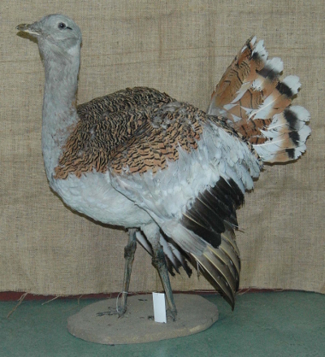
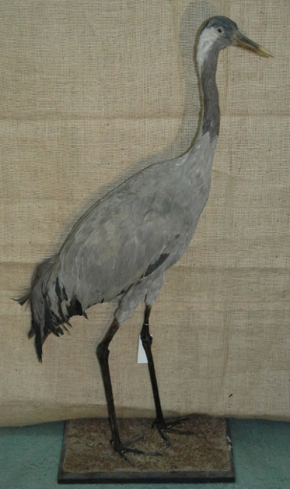
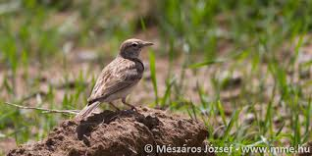
Feladatok diákoknak az Alföld alfejezethez
A Magyar Természettudományi Múzeum Madárgyűjteménye csaknem 20 ezer egyedileg nyilvántartott kitömött madárból (preparátumból) áll. Mely madarakról olvastál a tankönyv Alföld című alfejezetében?
Nevezd meg a képen látható madarakat!
Hallgasd meg a madarak hangját! (Hangok a mellékletben található).
Megoldás (balról jobbra): túzok, mezei pacsirta, daru.

Slide 6




Feladatok diákoknak az Alföld alfejezethez
Találd meg, hogy melyik Nemzeti Park címere melyik madarat ábrázolja a tanultak közül!
Megoldás: Körös-Maros – túzok, Hortobágyi – daru, mezei pacsirta kakukktojás.
mezei pacsirta | túzok | daru

Slide 7
Feladatok diákoknak a Kisalföld alfejezethez
Érdekességek az alfejezet állataihoz:
Lápi póc: 1800-as évek végén disznó eledelként hasznosították, olyan sok volt belőle.
Vízisikló: a kockássiklóra sokkal jobban jellemző a vízi életforma, mint a vízisiklóra. A vipera feje inkább lándzsahegy formájú a siklóé csepp alakú. Ha vipera harap meg. akkor két pont látszik a kezeden (két méregfogát használja), ha sikló, akkor sok piros pont (nincs méreg foga).
Bölömbika: nagyon nehéz észrevenni, mert ügyesen elbújik a nádasban.
Mocsári teknős: egyetlen őshonos (terület természetes lakója) hazai teknősfajunk. Ezzel szemben a vörösfülű ékszerteknős egy Észak-Amerikából behurcolt édesvízi, ragadozó teknősfaj, amely sokáig kisállatkereskedésekben kapható volt, és mivel a terráriumokban kedvtelésből tartott példányokat gazdáik gyakran megunták, szabadon engedték őket lakóhelyeik közelében. Ennek köszönhetően ma hazánkban számos példány található természetes vízekben, ahol a nálunk honos mocsári teknős vetélytársává váltak, és kiszorítják azokat. A házi állatot nem szabad elengedni a természetben!
Gyűjts a többi állathoz és növényhez is érdekességet, amelyeket megemlít az alfejezet!

Slide 8
Feladatok diákoknak a Kisalföld alfejezethez
Nézd meg ezt a videót a Szigetköz élővilágáról, ami a Magyar Természettudományi Múzeum állandó kiállításához készült.
Majd írj egy 4-5 mondatos fogalmazást a témáról.
Segítségül megadunk néhány kérdést:
Milyen állatokat láttál a videóban?
Milyen növényeket láttál a videóban?
Milyen napszakokat és évszakot mutat be a videó?
Mi tetszett neked a videóban?
A videó ezen a linken megtekinthető: https://www.youtube.com/watch?v=kIB8SIUrWzQ

Slide 9
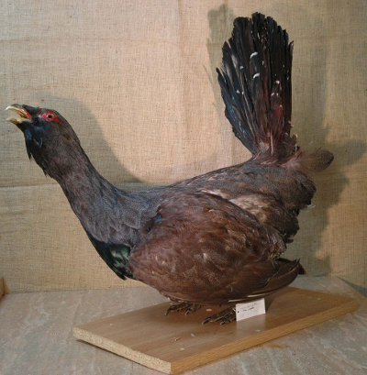
Feladatok diákoknak a Nyugat-magyarországi-peremvidék alfejezethez
Ez a kép a Magyar Természettudományi Múzeum Madárgyűjteményében készült.
Válaszolj a következő kérdésekre (segítségül vedd igénybe az internetet)!
Mi a neve a képen látható madárnak?
Miért ez a neve?
Melyik Nemzeti Parkunk címerállata?
Él még hazánkban?
Néhány mondatban jellemezd a madarat (mit eszik, mekkora, hány tojást rak, stb.).

Slide 10
Feladatok diákoknak a Nyugat-magyarországi-peremvidék alfejezethez
Hallgasd meg a hangját (hangok a mellékletben található).
Siketfajd.
Dürgéskor, köszörülés közben süket, ugyanis a fejébe száll a vére és így a hallójárat hátsó falán elhelyeződött, a vértolulás folytán erősen megduzzasztható redő is, másrészt pedig a szájtátogatás következtében az alsó állkapocs hátsó csontnyúlványa is elzárja a fülnyílást.
Őrségi Nemzeti Park.
Hazánkban korábban ritkán leírták előfordulását, jelenleg azonban már nem fordul elő.
Bogyókkal, rügyekkel, a fenyő tűleveleivel, hangyákkal és azok bábjaival táplálkozik. Testhossza 60-87 cm, szárnyfesztávolsága 90-125 cm súlya 3-4 kg. A fészekalj általában 5-12 tojásból áll.
Forrás: https://orseginemzetipark.hu/hu/info/rolunk/cimerunk.html

Slide 11
Feladatok diákoknak a Dunántúli-domb és hegyvidék alfejezethez
Az alábbi szöveget a Magyar Természettudományi Múzeum állandó kiállításában találod.
Néhány szót a denevérek kicsentek belőle megtalálod a helyüket?
A …………… és mesterséges üregek lakói a ……….. Vannak, melyek egész ………. itt pihennek és kölykeznek, mások csak ……… pihenőhelyül választják őket, míg számos fajnál a párzási időben ……………. szolgálnak.
Szavak: évben, téli, találkahelyül, denevérek, barlangok.
Megoldás a következő dián.

Slide 12
Feladatok diákoknak a Dunántúli-domb és hegyvidék alfejezethez
Megoldás:
A barlangok és mesterséges üregek lakói a denevérek. Vannak, melyek egész évben itt pihennek és kölykeznek, mások csak téli pihenőhelyül választják őket, míg számos fajnál a párzási időben találkahelyül szolgálnak.

Slide 13
Feladatok diákoknak a Dunántúli-domb és hegyvidék alfejezethez
Nézd meg ezt a videót a Kis-Balaton élővilágáról, ami a Magyar Természettudományi Múzeum állandó kiállításához készült.
Majd írj egy 4-5 mondatos fogalmazást a témáról.
Segítségül megadunk néhány kérdést:
Milyen állatokat láttál a videóban?
Milyen növényeket láttál a videóban?
Milyen napszakokat és évszakot mutat be a videó?
Mi tetszett neked a videóban?
A videó ezen a linken megtekinthető: https://www.youtube.com/watch?v=urPaKm2oTKU

Slide 14
Feladatok diákoknak a Dunántúli-középhegység alfejezethez
Olvasd el ezt a rövid szöveget, a vértesszőlősi leletről, és válaszolj a kérdésekre!
Miért hívják Samunak?
Mikor élt Samu?
Melyik hegységben, és nagytájon található Vértesszőlős?
Melyik múzeumban találkozhatsz Samu életnagyságú szobrával?
Samu (Homo heidelbergensis):
Samu kb. 350 000 évvel ezelőtt élt, és nagyon erőteljes testfelépítésű emberféle volt. Valószínűleg már egyszerűbb szállásokat is épített, tűzrakóhelyei is voltak, és nagyvadakra is vadászhatott. Kőeszközöket használt. A Magyar Természettudományi Múzeumban életnagyságú másával is találkozhatnak a gyerekek. De miért hívják Samunak?
A bányászok, akik a vértesszőlősi (Gerecse-hegységben található) mésztufa bányában megtalálták, ők kérték, és nem azért, mert Sámuel napján találták meg.

Slide 15
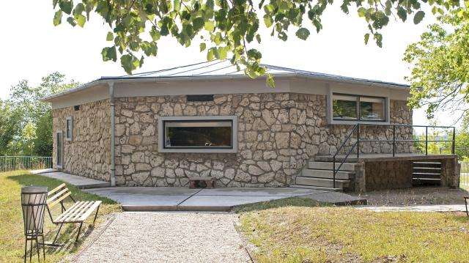
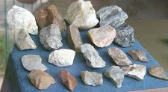
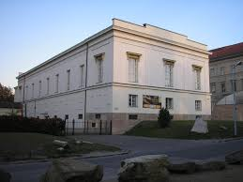
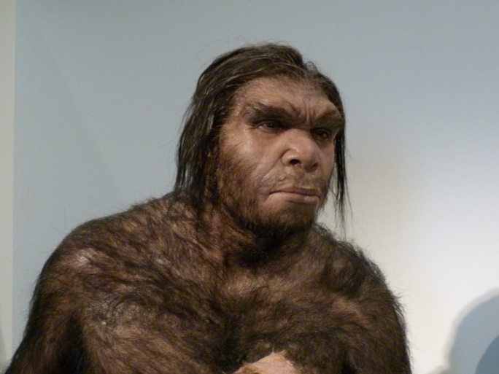
Feladatok diákoknak a Dunántúli-középhegység alfejezethez
Adj címet a képeknek!
Megoldás: 1. A kiállítópavilon a Vértesszőlős Őstelepen, 2. Samu életnagyságú mása 3. A Magyar Természettudományi Múzeum épülete,
4. Kőeszközök.
1. | 2.
3. | 4.

Slide 16
Feladatok diákoknak a
Dunántúli-középhegység alfejezethez
Fejtsd meg a munkafüzet 5. feladatát!
A megfejtés alapján keresd meg az épület nevét, ami a keresztrejtvény mellett látsz.
Milyen intézményeknek ad otthon ez az épület?
Nevezz meg hármat!
Keresd fel mind három intézmény Facebook-oldalát. Egyiknek az oldalán Fekete István állatai rajzpályázat felhívását látod.
  Melyik intézmény oldalán találtad meg a rajzpályázatot?
  Melyik fővárosi múzeum tagintézménye?
  Megoldások a következő dián.

Slide 17
Feladatok diákoknak a Dunántúli-középhegység alfejezethez
Megoldások:
Zirc, a Ciszterci Apátság épülete.
Apátság, Bakonyi Természettudományi Múzeum, Reguly Antal Műemlékkönyvtár.
  Bakonyi Természettudományi Múzeum.
  Magyar Természettudományi Múzeum.

Slide 18

Feladatok diákoknak az
Észak-középhegység alfejezethez
Derítsd ki, hogy milyen állat az Aggteleki Nemzeti Park címerállata!
Írj róla egy 4-5 mondatos bemutató szöveget.
Melyik évben volt ő az év kétéltűje?
Idén melyik kétéltű viseli ezt a címet?

Slide 19
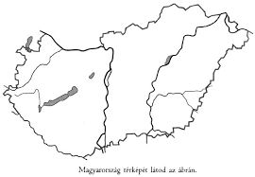
Feladat diákoknak az Összefoglalás alfejezethez
Készíts térképet a tankönyv fejezetei és hazánk domborzati térképe segítségével! Rajzold le hazánk határvonalát pirossal egy A4-es papírra úgy, hogy szinte az egész lapot betöltse!
Majd rajzold le a következőket:
A fejezetben tanult 6 nagytájnak a határvonalát a tankönyvben látható színnel.
A zölddel kiemelt kistájakat, dombságokat, hegységeket, stb. (ezeket barna színnel jelöld).
A zölddel kiemelt folyókat, tavakat (ezeket kék színnel jelöld).
A zölddel kiemelt városokat (ezeket piros ponttal jelöld).
A zölddel kiemelt hegycsúcsokat (piros csillaggal jelöld, és írd oda a magasságukat is feketével).

Slide 20
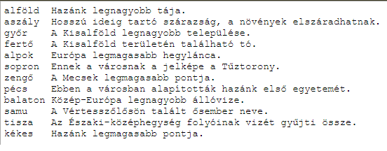
Feladat diákoknak az Összefoglalás alfejezethez
Oldd meg ezt az interneten található keresztrejtvényt:
https://crosswordlabs.com/view/magyarorszag-nagytajai-3
Megoldás:

